Slide 1
Junior automatizált tesztelő szakirány – vizsgaremek védés
Bazsalya András
abazsalya@gmail.hu

Slide 2
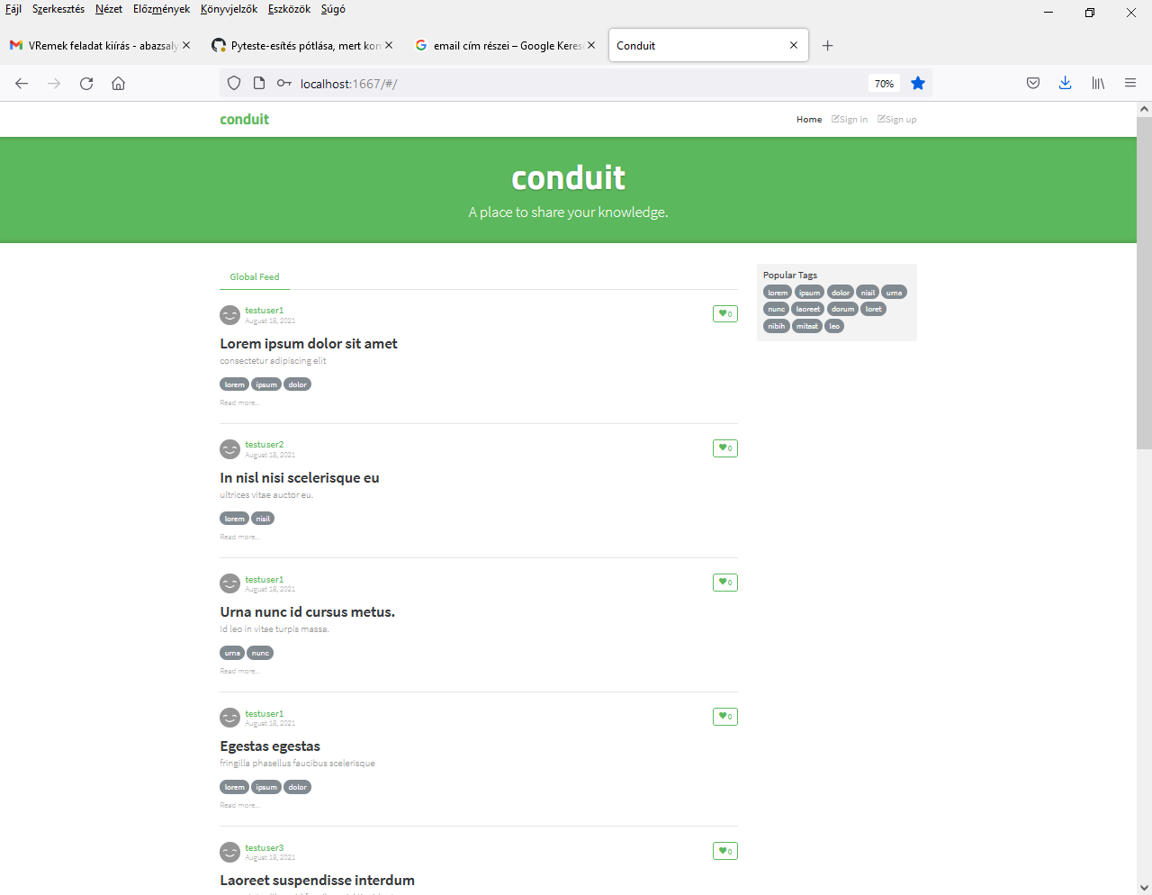
A választott alkalmazás rövid bemutatása
Conduit vizsgaremek főbb funkciók: | Fájlnév: | Teszt függvény:
Regisztráció | test_b_register.py | sign_up_func()
Bejelentkezés | test_a_login_logout.py | login_func()
Adatkezelési nyilatkozat használata | test_d_cookie.py | cookie_policy_panel_exist_func()
Adatok listázása | - | -
Több oldalas lista bejárása | - | -
Új adat bevitel | test_c_new_data_and_modify.py | your_settings_write_func() your_settings_read_func()
Ismételt és sorozatos adatbevitel adatforrásból | test_e_rep_data_new_article.py | new_article_func()
Meglévő adat módosítás | test_c_new_data_and_modify.py | your_settings_write_func() your_settings_read_func()
Adat vagy adatok törlése | - | -
Adatok lementése felületről | - | -
Kijelentkezés | test_a_login_logout.py | logout_func()
Repository URL: https://github.com/andysmagicrepo/conduit

Slide 3
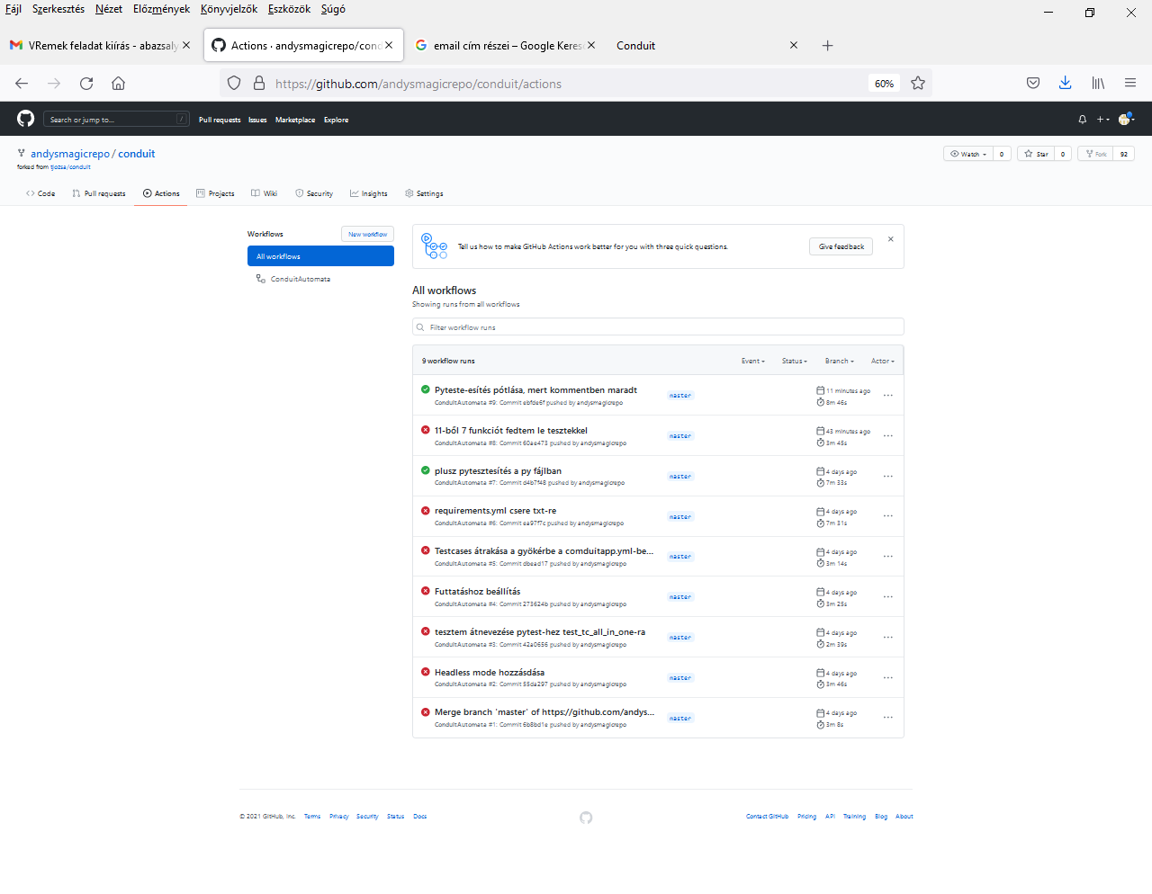
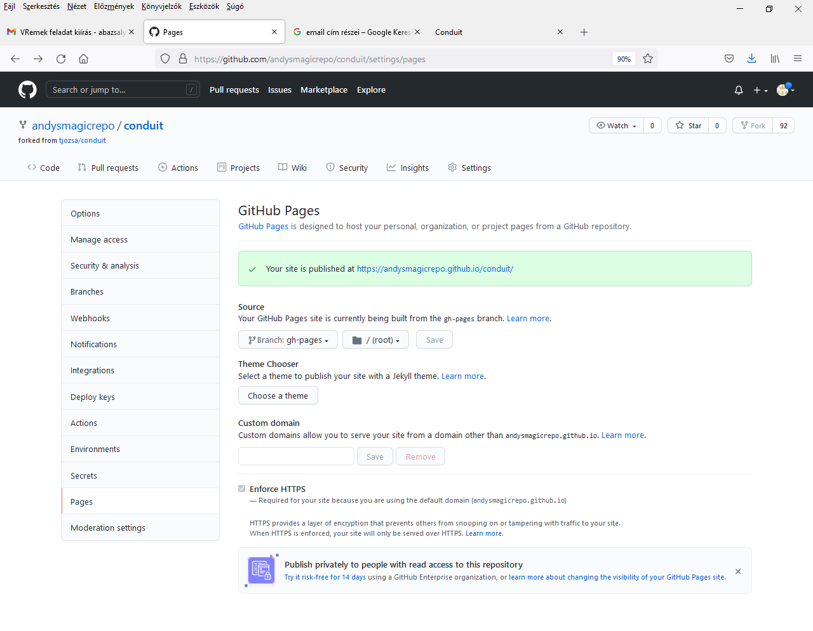
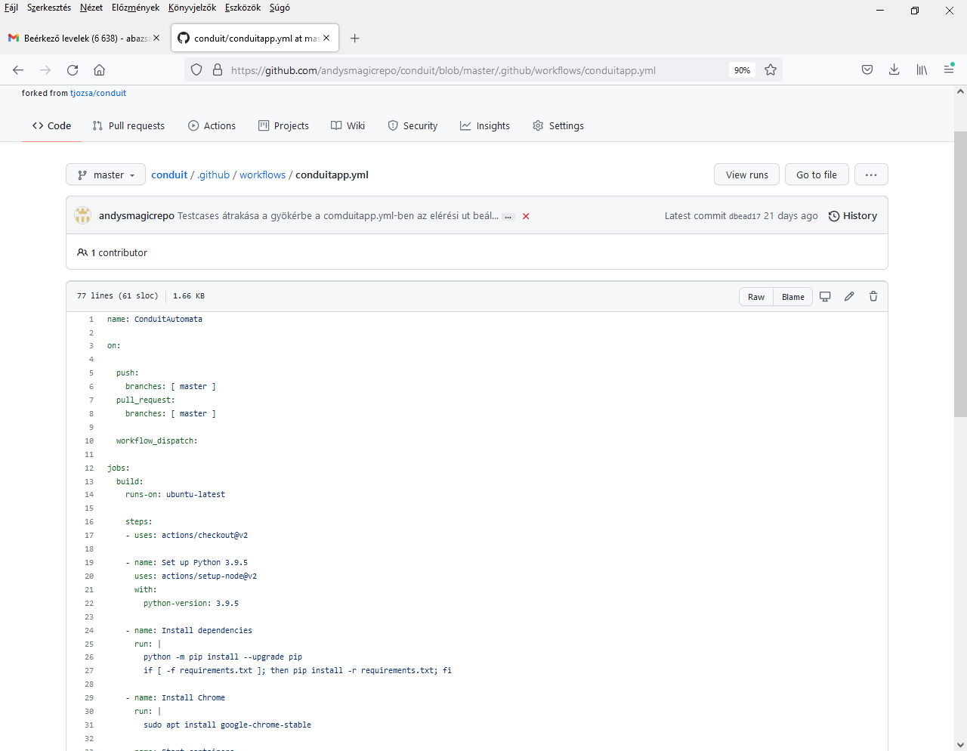
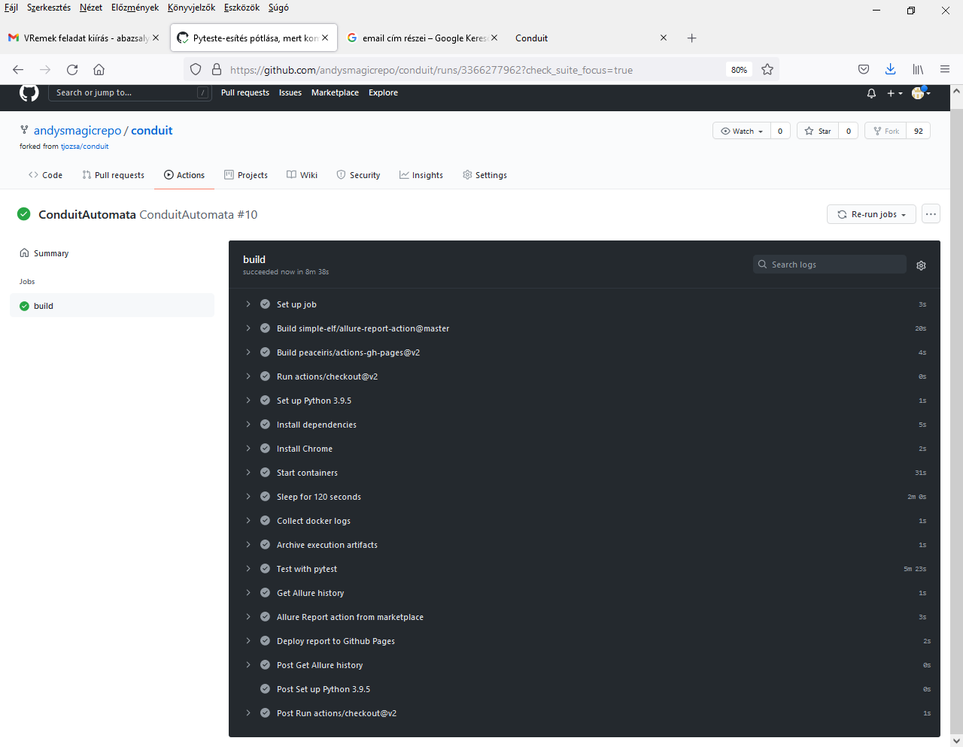
Automatizálás Github action workflow-val

Slide 4
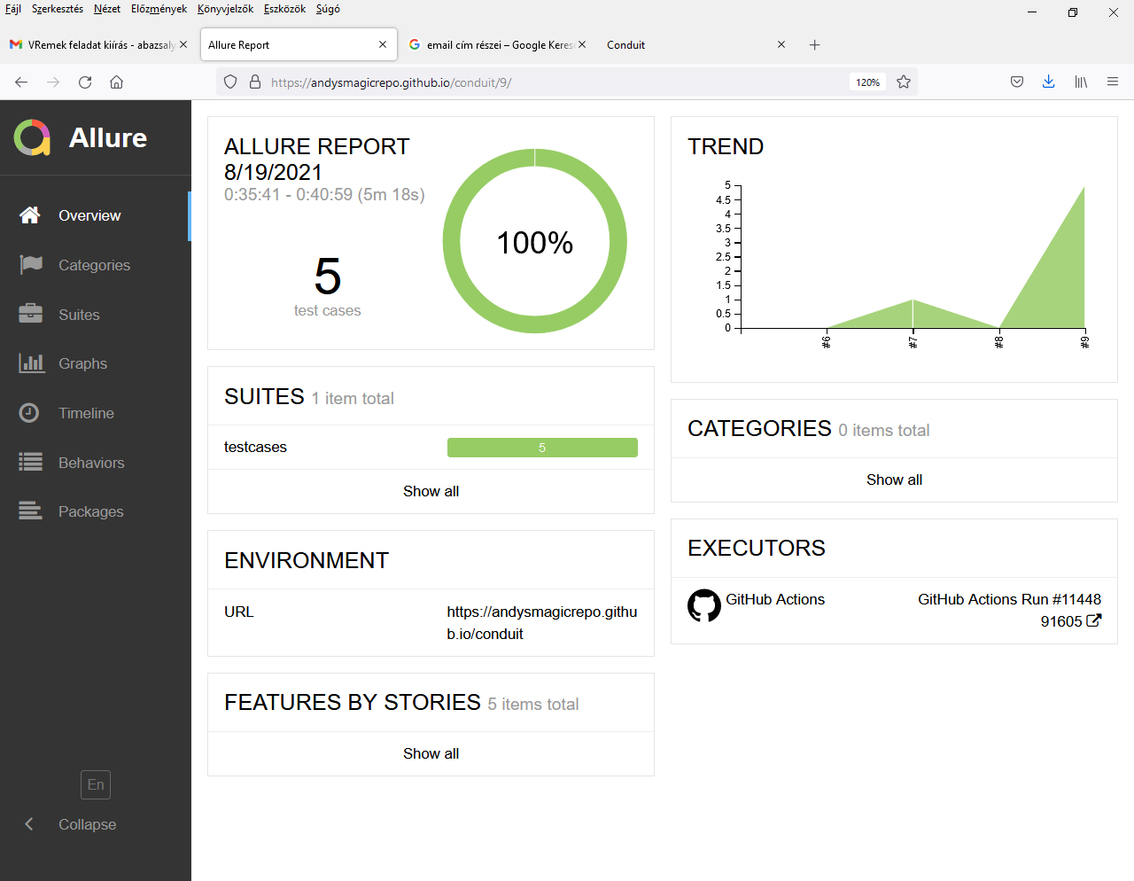
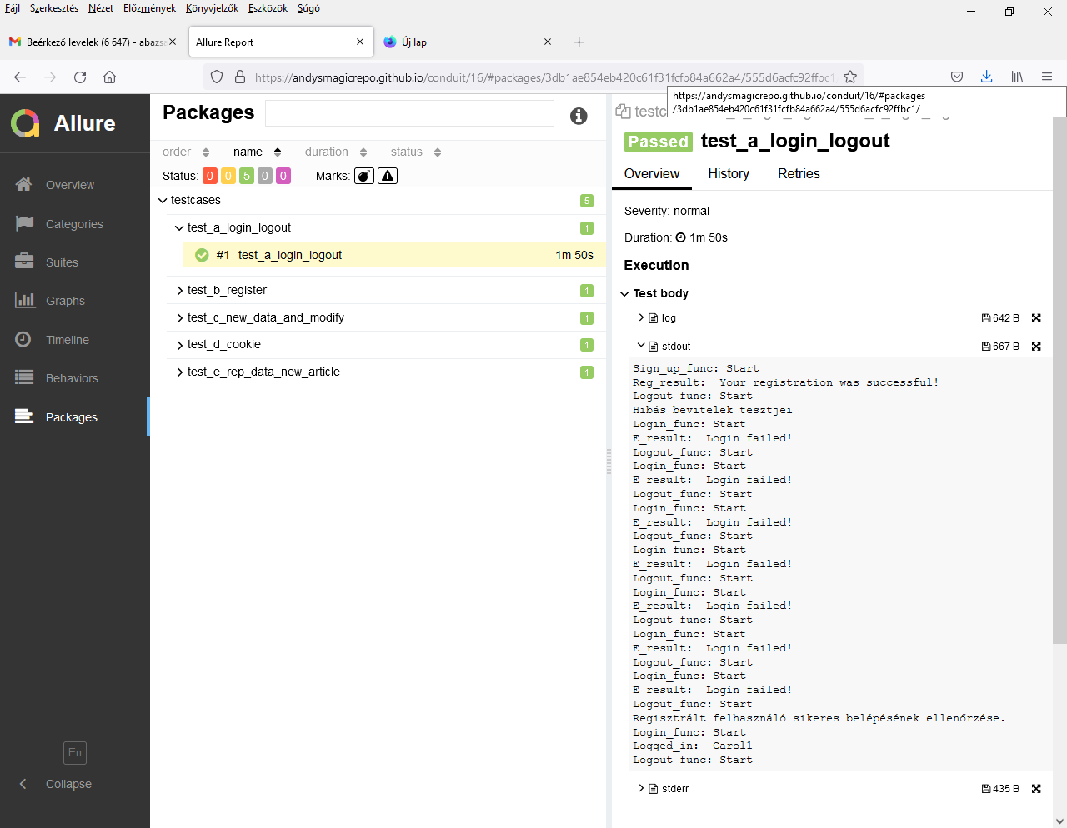
Vezetői tesztjelentés
Allure report összesített teszt futtatásainak eredménye:
A „test_a_login_logout” teszt kiírásai a standard kimenetre :
Repository URL: https://andysmagicrepo.github.io/conduit/16/

Slide 5
Köszönöm a figyelmet!
Viszontlátásra!

